Slide 1
Moдул 4:
Оптимизиране на
местната и къса верига на доставки на храна

Slide 2
Moдул 4
01
РАЗБИРАНЕТО НА ВЕРИГИТЕ ЗА ДОСТАВКА НА ХРАНИ
В този модул ще научите за ключовите видове вериги на доставки и защо късите вериги за доставки са толкова важни за създаването и поддържането на кръгова икономика. Ще обсъдим и хранителните отпадъци и как „точно навреме“ помага за премахването на отпадъците в индустрията за хранителни услуги.
02
СЪЗДАВАНЕ НА КРЪГОВА ИКОНОМИКА ЗА ХРАНИТЕЛНИ ОТПАДЪЦИ
03
ПОСТОЯННИ ПРИНЦИПИ И ОБРАБОТВАНЕ И ЛОГИСТИКА „ТОЧНО НАВРЕМЕ“

Slide 3
MODULE 4
1. Разбиране на веригите за доставка на храни

Slide 4
Веригите за доставка на храни
Веригата за доставки на храни свързва три основни сектора: земеделие, хранително-вкусовата промишленост (включително хранителни услуги) и сектора на дистрибуцията и включва голямо разнообразие от заинтересовани страни:
Фермери
Услуги за производство
и доставка на храна
Търговци и гросисти
Търговци на дребно, както с независими, така и с много големи компании.
Често има значителни дисбаланси в преговорната сила във веригата за доставки на храни, което може да доведе до нелоялни търговски практики. Малките фермери или кооперации, както и предприятията за хранителни услуги, често се занимават с големи купувачи, които представляват единствения им достъп до пазара и могат да окажат силен натиск върху цените и маржовете.

Slide 5
Откъде набавяте хранителните си запаси?
Много готвачи и предприятия за обслужване на храни много внимателно вземат местна храна от местни фермери, рибари, производители, пастири и други местни доставчици. Това е част от уникалната им точка за продажба. Други са ограничени от бюджета и купуват от големи търговци на едро, които доставят масови стоки от цял свят.Този модул възприема отблизо както късите, така и дългите вериги на доставки и дава възможност на учащите да вземат по -информирани решения относно покупката си. Вежте тенденциите в Модул 1 - потребителите оценяват местните и устойчиви подходи.

Slide 6
Какво е къса верига за доставка на храни?
Късите вериги за доставка на храна включват много малко посредници. Определението на Европейската комисия:
„Къса верига на доставки означава верига на доставки, включваща ограничен брой икономически оператори, ангажирани с сътрудничество, местно икономическо развитие и близки географски и социални отношения между производители, преработватели и потребители. В много случаи продукцията се движи само на кратко разстояние.“
Такива вериги на доставки обикновено включват местни производители, които работят заедно за популяризиране на местната храна. Тези партньорства помагат за стимулиране на местната икономика, създавайки нови начини за продажба на местна продукция и привличане на нови видове клиенти. Те също така насърчават сътрудничеството между местните ферми, хотелиерството и хранителния сектор.

Slide 7
Защо имат значение?
В Обединеното кралство правителството определя социалните и екологичните разходи за транспорт на храни на 9 милиарда лири годишно. Храната е отговорна за една четвърт от разстоянията, които камионите пътуват във Великобритания, а купувачите изминават около 12 милиарда мили годишно, за да я купят.
Купуването на местно произведена храна подпомага устойчивото развитие, като намалява:
транспортни разходи и емисии на CO2
износване по пътищата
задръствания и пътнотранспортни произшествия

Slide 8
Дългите вериги на доставки ... отрицателното въздействие
Допринасят прекомерно за изменението на климата, особено когато храната пътува по въздух.Увеличава разликата между потребители и производители.Може да компрометира хуманното отношение към животните, като транспортира добитък на дълги разстояния.Нанася несправедлива вреда на местните общности и икономиките, които подкрепят. Естествената среда на по-бедните страни страда. Зависи от намаляващите петролни запаси и са геополитически уязвими, напр. Брекзит

Slide 9
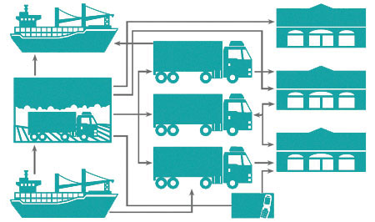
Дългите вериги на доставки могат да бъдат много сложни и обикновено могат да имат високи въглеродни отпечатъци ...
Direct Markets
Exports
General line grocery wholesalers
Retail
Growers and
grower-shippers
Specialty produce wholesalers
Food Service establishments
General line grocery wholesalers
Imports
Agents / Brokers

Slide 10
Въглеродните разходи за храната
Въглеродният отпечатък на храните е емисиите на парникови газове, произведени чрез отглеждане, отглеждане, земеделие, преработка, транспортиране, съхранение, готвене и изхвърляне на храна за консумация. За да научите повече за въздействието на хранителната система върху околната среда, вижте Модул 2.
Сега има отлични приложения, които да помогнат на потребителите да изчислят въглеродния си отпечатък.
https://www.evocco.com/
Evocco публикува безплатно ръководство за бизнеса с хранителни услуги как да взема по-информирани решения
https://evocco.hubspotpagebuilder.com/food-businesses

Slide 11
Предимства на късите вериги за доставки на храни (КВДХ):
Земеделец /производител
Консуматор
Общността
Получавате по-справедливи цени
По-малко разходи за енергия
По-малко транспортни разходи
Получавате по-свеж Продукт
Повишена прозрачност
Комуникация с производителя
Създава устойчивост
Заетост/ икономика
Намалява емисиите на CO2

Slide 12
Къси вериги на доставки и местни хранителни системи
Вашият бизнес с хранителни услуги може да съкрати вашата верига за доставка на храни с
• Директни покупки от местни производители и производители
• Колективни директни продажби чрез местна хранителна система, съвместна мрежа, която интегрира устойчиво производство на храни, преработка, разпределение, потребление и управление на отпадъци с цел подобряване на екологичното, икономическото и социалното здраве на определена област.
• Партньорства

Slide 13
Пряко закупуване
Директните покупки са най-простата форма на SFSC и включват директна транзакция между фермера и вашия бизнес с хранителни услуги.Те могат да се извършват във фермата, чрез онлайн поръчка или наистина на фермерски пазари.Хранителните продукти също могат да се доставят на предприятията за хранителни услуги чрез схема на кошница или кутия.Ползите са многократни - продукцията е местно отглеждана, много прясна, без опаковка и се продава директно от самия производител.

Slide 14
CASE STUDY – BE INSPIRED
Фермите на готвача (chefsfarms.co.uk)
Chefs Farm UK предлагат услуга за доставка на пресни продукти по поръчка, с продаваемост за всеки аспект на храната, която продават. От факторите за качество, до методите на земеделие и историята зад него. Те пускат на пазара своята прозрачност по веригата на доставки, която е ключът към успеха, като дава „задкулисен“ достъп до това откъде идва продукцията, как се отглежда или обработва, както и отговорността на готвачите за бъдещето на производството на храни.
WATCH
https://youtu.be/Y1e1IorttRs

Slide 15
Mad Yolk Farm, Ирландия
CASE STUDY – BE INSPIRED
Местната градска ферма Mad Yolk Farm е нов проект в Галуей с мисия с две прости цели:1. Отглеждайте и демонстрирайте най -добрите местни, сезонни продукти.2. Приятно прекарване в същото време.Брайън се срещна с Джо в отдалечена шведска ферма, докато е на обучение по регенеративно земеделие през лятото на 2019 г. Браян има ферма земя вкъщи в Ирландия и търси ново начало. Джо беше в ръка с мистрия. В юрта в Швеция те „излюпиха“ плана за фермата Mad Yolk.Сега фермата Mad Yolk предлага седмична услуга „Кликни и вземи“ от тяхната целенасочено малка местна ферма. Двамата „луди жълтъци“ (момчета) не мислят, че ще спасят света, отглеждащ моркови, но вярват, че фермите могат ...
Our Story (madyolkfarm.ie)

Slide 16
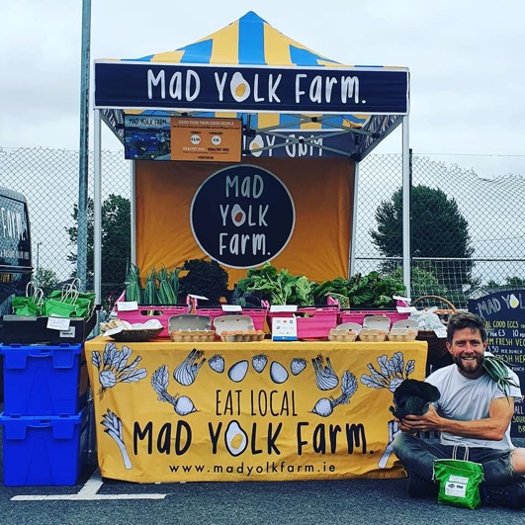
Mad Yolk Farm работят за:
Как работи?
Кликни и събери онлайн фермерски пазар за собствена продукция и друга местна храна.
READ
FAQs
(madyolkfarm.ie)
• Осигурете здравословна, полезна храна • Създавайте забавни, харесвани, смислени работни места
• Възстановете екосистемите, с които работят, и не ги нарушавайте
• Увеличете биоразнообразието и изградете богати почви
• Създайте местна продоволствена сигурност
• Бъдете центрове на общността
• Бъдете пълни с ЖИВОТ!

Slide 17
От фермата до вилицата
WATCH
Доставянето на продукцията на готвачите ...
Клипът е от Food on the Edge която показва известни световни готвачи, дошли в Ирландия, представени на производителите на храни, в опит да се установи отново значението на тази пряка връзка в бъдещето на храната
Ireland and Irish Food Culture: Food On The Edge - YouTube

Slide 18
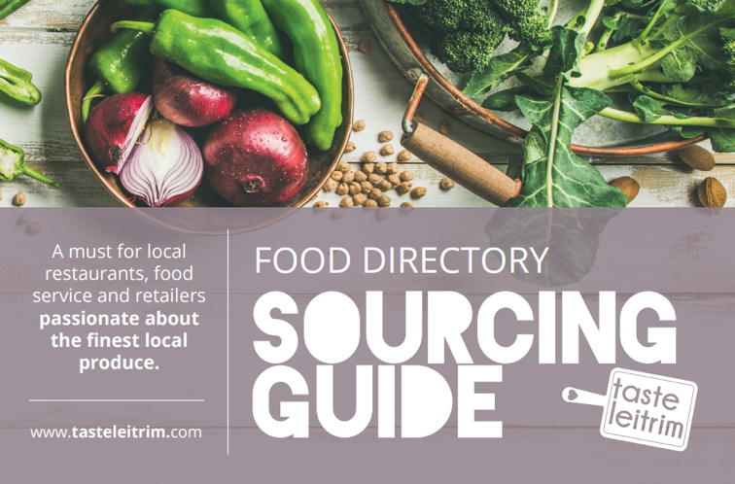
КОЛЕКТИВНИ ДИРЕКТНИ ПРОДАЖБИ
Ефективен начин за източник на продукция може да бъде, когато производителите си сътрудничат, за да продават продуктите си колективно. Като пример, запознайте се с Taste Leitrim

Slide 19
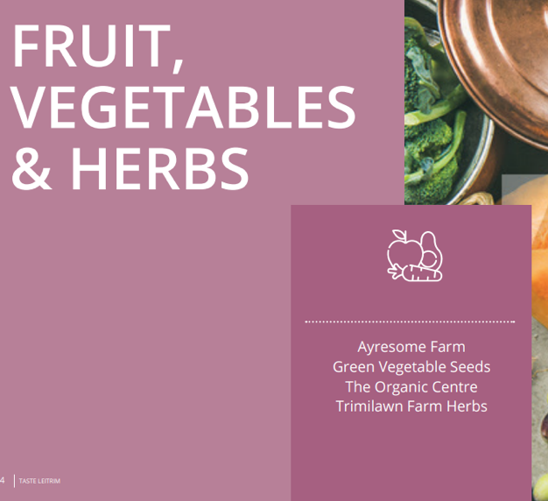
Справочникът на производителя Taste Leitrim е едно гише за намиране на най -добрите, пресни и най -вкусни местно произведени храни в Leitrim, Ирландия. Купувачите на хранителни услуги се насърчават да подкрепят местните занаятчии, фермери, пивовари, пекари, месари, сиренари и производители. Ръководството подчертава, че заведенията за хранене, предлагащи своите храни като автентични, естествени, здравословни, непреработени и свежи, им позволяват да застанат пред силната конкуренция. Клиентите стават завинаги лоялни, като подкрепят такива високо ценени бизнеси, които смятат за честни и отговорни към местните общности. Най-доброто, което може да бъде.
ONLINE VERSION
Leitrim Producers - Taste Leitrim

Slide 20
Предимства на колективните директни продажби
01
Инициативата създава кооперация и мрежа от занаятчийски производители на храни
Директните продажби самостоятелно като фермер или производител могат да бъдат изолиращи, бавни и трудни. Формирането на групи, мрежи или кооперации дава възможност за по-голям потенциал за получаване на достъп до купувачите, независимо дали са местни или предприятия за хранителни услуги. Колективните продажби улесняват и купувача, тъй като спестяват време, движение и усилия за набавяне на качествените продукти, които желаят.
02
Производителят получава обхват в цялата страна, увеличава експозицията, увеличава продажбите
03
Купувачът получава достъп до качествени занаятчийски продукти, един единствен непрекъсващ метод, една фактура/ плащане

Slide 21
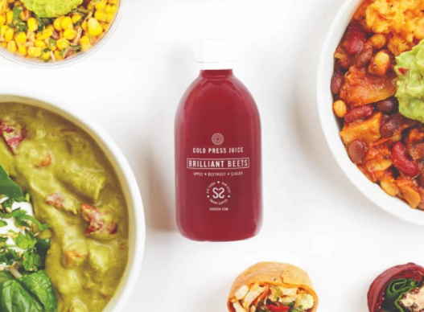
CASE STUDY – BE INSPIRED
За Collectiv Food, Великобритания
Този британски екип от професионалисти и новатори в областта на хранителните продукти е на мисия да достави първата в света автоматизирана, устойчива и ориентирана към клиента услуга за доставка на храна. Те са бизнес от снабдяването с храни от следващо поколение, с мисия да трансформират достъпа и разпространението на храната в градовете. Те доставят качествено месо, морски дарове и растителни продукти директно от производителите и доставят до професионални кухни. С уникален модел на доставка, автоматизация и като отидат директно до източника, те са в състояние да предложат надвишаващи пазарни цени и надеждно обслужване, всички подкрепени от ангажимента за устойчивост
.
ПРИМЕР КЛИЕНТ Мисията на Crussh за „по-здравословна и по-лесна“ храна на главната улица беше нишова и визионерска още през 1998 г., но днес тя се включва в основната тенденция за чисто ядене, като същевременно запазва предимство пред конкурентите си благодарение на обслужването и висококачествените съставки. READ about us - Crussh

Slide 22
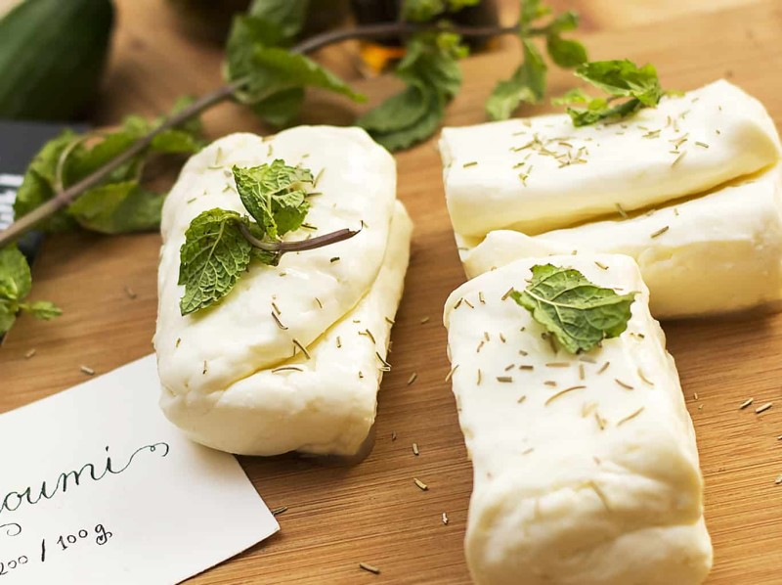
За Collectiv Food, Великобритания
Те имат широка мрежа от производители по целия свят, обхващаща 42 държави, с милиони налични продукти, подбрани по качество и последователност.
Те обслужват както утвърдени, така и предстоящи ресторантски групи, тъмни кухни, предприятия за доставка на храна, производители на храни, вериги за хранителни стоки и др.
READ
FAQs for restaurants and hospitality (collectivfood.com)

Slide 23
ИЗСЛЕДВАНЕ НА СЛУЧАЙ - БЪДЕТЕ ВДЪХНОВЕНИ
Пример от Словения
Click link here
Екологичната кутия в Добрина е кооперация за развитие на устойчиво местно снабдяване. Основната цел на кооперацията е да развива малки ферми, справедлива търговия с храни и да предоставя възможности за справедливо заплащане на производителите и производителите. Едновременно кооперацията свързва провинцията с градския център и следователно насърчава и развива биологичното земеделие. Той насърчава принципите на устойчиво местно снабдяване с храни и социално-предприемачески дейности в производството и преработката на храни и опазването на културното, техническото и природното наследство в селското стопанство.
READ THE FULL STORY 71-Ecological-Box.pdf (foodinnovation.how)

Slide 24
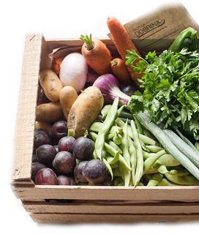
Пример от Словения
Той е създаден от производители и преработватели от малки традиционни ферми в Словенске Горице. С желанието да предложат на жителите в градска среда свежи, сезонни, местни и здрави култури, те обединиха продукцията си и установиха своя кооперативен пазар.
Днес те доставят на много заведения за обществено хранене
https://www.zadruga-dobrina.si/zabojckis местна храна. Те предлагат своите продукти чрез система от кутии с пресни зеленчуци и плодове чрез онлайн магазин.

Slide 25
WATCH
Уебинарът на Open Food Network Ireland от юли 2020 г..
Въвеждане на нова система
за храна
OPEN FOOD NETWORK е платформа с отворен код, която позволява нови, етични вериги на доставки. Производителите на храни могат да продават онлайн, търговците на едро могат да управляват групите за закупуване и да доставят продукция чрез мрежи от центрове за хранителни стоки и магазини/търговски обекти. Общностите могат да обединят производителите, за да създадат виртуален пазар на фермери, изграждайки устойчива местна хранителна икономика.OFN работи в 9 държави, като 1000 местни производители я използват, за да достигнат пазари, за да продават продуктите си и да подкрепят местните си хранителни икономики в тези трудни времена.
VIEW Example of an OFN
North Tipperary Online Farmers Market - Open Food Network

Slide 26
Партньорства
Подкрепено от Общността земеделие (ПОЗ)
WATCH
Стратегията на ЕС От фермата до вилицата е пътна карта за подобряване на устойчивостта на европейските хранителни системи чрез превръщане на предизвикателствата в областта на климата и околната среда във възможности за земеделските производители и производителите на храни: https://europa.eu/!gf93pw
EU Farm 2 Fork - Community supported agriculture - YouTube

Slide 27
ПАРТНЬОРСТВА ПРИ ВЕРИГА НА ДОСТАВКИ
Партньорството за доставка е по-сериозен ангажимент - по дефиниция това е ангажимент за продължително време да се работи заедно във взаимна изгода на двете страни, споделяйки съответната информация и рисковете и ползите от отношенията.
Партньорството с доставчици за развиване на дълбоки, взаимоизгодни отношения в дългосрочен план често се цитира като средство, чрез което да се намали този риск и да се развие истинско съвършенство във веригата на доставки. Изградено силно партньорства между вашия бизнес с хранителни услуги и производителите може да донесе предимства и на двама ви.
Възможности за дългосрочни договори - Ползата за много малки доставчици е да получат дългосрочен договор, който гарантира обем. Това е нещо добро за много доставчици и им позволява да планират производството си.
Постигнете желания продукт/спецификация - Чрез сътрудничество получавате възможност да работите с доставчика за подобряване на иновациите и създаване на обща стойност.

Slide 28
ПРИМЕРИ ЗА ПАРТНЬОРСТВА ПРИ ВЕРИГА НА ДОСТАВКИ
Някои готвачи и предприятия за хранителни услуги виждат своите доставчици на храна като брой или разходи, а някои ги виждат като пазители на земята, колеги производители и сътрудници ... Главният готвач на Michelin Enda McEvoy от Loam Restaurant в западната част на Ирландия е последният!
Философията на Енда е „само да използва съставки, които са от западната част на Ирландия“ и затова той е развил силни и надеждни отношения с всички свои „сътрудници“ или доставчици. За да осигури взаимна изгода и подкрепа, Enda ограничава броя на партньорствата си до 8 доставчици или сътрудници и без тези отношения той не би могъл да превърне философията си в реалност. Енда е получил награди не само за творческото си готвене, но и за устойчивия си подход. Едно такова партньорство е с ‘Leaf & Root’
WATCH
Leaf & Root and Loam, Galway - YouTube

Slide 29
ДВИГАТЕЛИ НА ПРОМЯНАТА…
Да обобщим
В бъдеще веригите на доставки трябва да произвеждат здравословна и питателна храна, която е отгледана по екологичен и етичен начин, като същевременно се справя със значителните предизвикателства на нарастващото население, изменението на климата и намаляващите природни ресурси.Потребителите са станали по-внимателни към здравето и околната среда и изискват повече местно произведена, по-малко преработена храна с известен произход.По -дългите вериги на доставки водят до намаляващо разбиране за селскостопанските процеси, предизвикателствата, пред които са изправени фермерите, и въздействието върху околната среда.
Късите вериги за доставка на храни имат потенциала хранителната промишленост да действа като двигател на промяната.

Slide 30
Бързо упражнение…
дълги вериги за доставки
къси вериги за доставки
Във Вашата тетрадка:
Можете ли да посочите откъде получавате първите пет съставки за вашия бизнес с хранителни услуги?
Използвате ли къси или дълги вериги за доставки?
Възможно ли е да намалите своите вериги на доставки?
Кой нов процес на снабдяване е на ваше разположение или бихте били готови да използвате?

Slide 31
ВЪЗДЕЙСТВИЕ НА ПРОМЯНАТА…
Промените в системите на веригата за доставки внасят по-голяма прозрачност в процеса на производство на храни, подобряват доходите и рентабилността и свеждат до минимум въздействието върху околната среда
Това води до ‘кръгова икономика’ където обратната връзка между доставчик и потребител е непрекъсната, потреблението на ресурси и отпадъците са сведени до минимум, а веригата на доставки вече не е еднопосочна.Научаваме повече в следващия раздел.

Slide 32
MODULE 4
2. Създаване на кръгова икономика

Slide 33
Кръговата икономика:
Бъдещето на хранителната индустрия
Чрез кръговата икономика нашите хранителни системи могат по-добре да доставят храна и да се борят с изменението на климата “. Карлос Моедас, еврокомисар по изследванията, науката и иновациите. Промяната на нашата хранителна система е едно от най-влиятелните неща, които можем да направим за справяне с изменението на климата, създаване на здрави общности и възстановяване на биологичното разнообразие. Настоящата хранителна система подхранва урбанизацията, икономическото развитие и подкрепя бързо нарастващото население. Това донесе огромна цена за обществото и околната среда
.

Slide 34
Моделът на линейна икономика
Линейната икономика традиционно следва „вземи-направи-изхвърли “стъпка по стъпка план. Това означава, че суровините се събират, след което се трансформират в продукти, които се консумират със странични продукти/излишък, изхвърлени като отпадъци. Стойността се създава в тази икономическа система чрез производство и продажба на възможно най -много продукти
Разпознавате ли това?

Slide 35
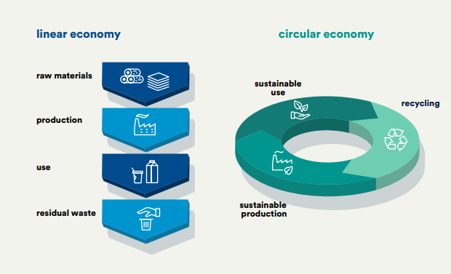
Защо моделът на линейна икономика е лош!
При линейна икономика материалите текат по права линия от извличането на ресурси през производството до депото. Този модел се характеризира с два неустойчиви процеса, недостиг на ресурси и прекомерно натоварване от замърсяване
.

Slide 36
Храна и кръгова икономика
Изследвайки истинската цена на настоящия подход (линейния модел) към производството на храни, можем да изследваме каталитичната роля на сектора на хранителните услуги и как можем да се възползваме от възможността да променим неефективната хранителна система чрез три амбиции:
1.Извличане на храна, отглеждана регенеративно и локално, където е подходящо
2.Проектиране и пускане на пазара на по-здравословни хранителни продукти
3.Възползване максимално от храната и минимизиране на отпадъците

Slide 37
Разхищение на храна:
В модул 2 обсъдихме начините, по които предприятията за хранителни услуги могат да управляват по-добре както опаковките, така и хранителните отпадъци. Не забравяйте, че хранителните отпадъци могат да бъдат разделени на отпадъци преди и след консумацията. Хранителните отпадъци преди консумация включват всичко, изхвърлено преди храната да бъде сервирана на гостите, като например изгнила храна, която не е била използвана, странични продукти от процеса на приготвяне или опаковката, в която са дошли вашите съставки. Отпадъците от храни след консумация включват остатъците от храни, които гостите оставят след себе си.Справянето както с хранителните отпадъци, така и с отпадъците от опаковки е най -същественото действие, което можете да направите, за да намалите въздействието върху планетата.

Slide 38
Храна и кръгова икономика
След като сте се ангажирали с минимизиране на вашите отпадъци чрез последователно преразглеждане на вашите процеси (Вижте Модул 2), е време да погледнете към кръгообразност, за да насочите неизбежните си отпадъци към нов живот. Тази пирамида показва ключовите стъпки, чрез които хранителните отпадъци могат да бъдат насочени към по -благоприятни резултати, като депото/изгарянето е на дъното!
At Source Reduction
Feed Hungry People
Feed Animals
Industrial Uses
Composting
Landfill/
Incineration

Slide 39
От отпадъци до ресурси
Въпреки намаляването, някои отпадъци са неизбежни и затова чрез кръговата икономика можем да намерим източник за тези отпадъци, за да ги превърнем в ресурс. Докато компании като Food Cloud предлагат услуга, свързваща излишната храна, а благотворителните организации хранят нуждаещи се хора, те са склонни да се занимават предимно с големи търговци на дребно и да приемат ограничено количество хранителни продукти.По-добър вариант за бизнеса с хранителни услуги е да погледнете директно във вашата общност, за да видите с кого бихте могли да пренастроите излишната си храна за сервиране. По време на блокирането виждаме, че бизнесът с хранителни услуги се насочва към осигуряването на храна за здравни работници и уязвими членове на общността. Тази инициатива е необходима за намиране на източници за излишна храна.
Къде можете да пренасочите храната във вашата общност?

Slide 40
Пренасочване на хранителните отпадъци към тези, които могат да ги използват ...
Food Cloud and Irish Initiative:
WATCH
Тук Iseult Ward говори за това защо и как са създали Food Cloud в Ирландия: „Трансформиране на излишъка във възможност“
FoodCloud: Transforming Surplus into Opportunity - YouTube

Slide 41
ПЕЧЕНО НА ТУХЛА https://bakedinbrick.co.uk/
Когато пандемията удари, екипът на BAKED IN BRICK трябваше бързо да промени начина, по който търгува, и се премести в домашни доставки и щракнете върху „n“ опции за събиране. Освен това, Лий започна да работи с Meals за NHS и Warwickshire Council. Те създадоха редица предложения за съвета, които бяха планирани и приготвени в съответствие с техните изисквания. Те промениха операциите си, за да гарантират, че могат да осигурят храна за уязвимите и да създадат кутии за плодове и зеленчуци.
Резултат - Работата по изхранването на уязвимите групи по време на кризата с Covid-19 означаваше, че те трябваше да измислят меню, което да е достъпно за съвета, както и да бъде здравословно във време, когато храненето е от ключово значение за оставане здрав и в безопасност от Covid-19. Кутиите с плодове и зеленчуци се превърнаха в текущ проект, който позволи на общностите да имат достъп до здравословна храна. Техните кутии за хранене също се доставят в цялата страна.
READ 102-Baked-In-Brick.pdf (foodinnovation.how)

Slide 42
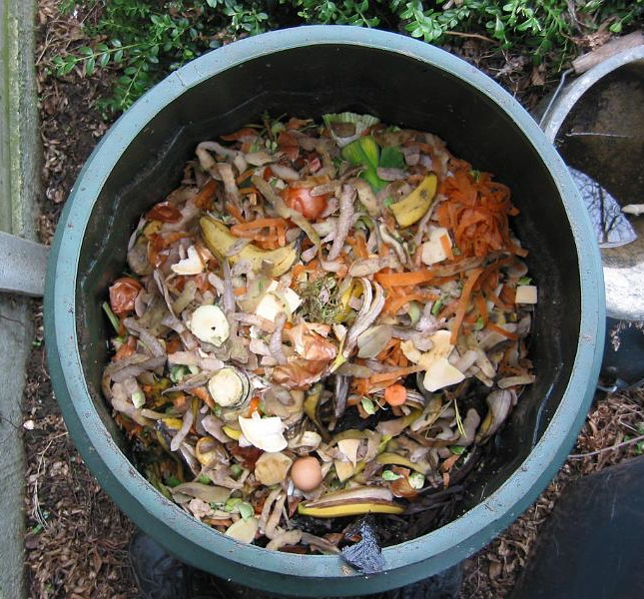
От отпадъци до ресурс:
След като вече разгледахме как бихте могли да преразпределите излишната храна на уязвимите членове на общността, следващият път за излишна и отпадъчна храна се връща в производствения цикъл.Първо, като се уверите, че отпадъците ви са замърсители и патогени, се свържете с доставчиците си, за да видите дали можете да проектирате отпадъците.Компостирането е популярен поток за излишни органични отпадъци, които стават все по-популярен, тъй като инициативите за споделяне стават все по -разпространени в общностите и по-малките градове.

Slide 43
В центъра на вниманието са иновациите в хранителните системи
РЕГЕНЕРИРАНЕ НА ЕСТЕСТВЕНИТЕ СИСТЕМИ
Дизайнерите трябва да създават продукти със съставки, които, независимо от техния източник (животински или зеленчуков), се произвеждат регенеративно. Когато е възможно, те трябва да се набавят на местно и сезонно ниво, за да се използват безопасно като суровини за нови употреби. Именно тези процеси ще допринесат за процъфтяваща биоикономика
В ТЕЗИ ОТПАДЪЦИ ИМА ЗЛАТО
Производител на тестени изделияBarilla се обедини с хартиена компания Favini за производство на линия от качествени опаковки и хартиени продукти се обадете ‘Cartacrusca’ използвайки страничните продукти от производството на тестени изделия.
ЗДРАВЕ ЗА ХОРАТА И ПЛАНЕТАТА
Юба- известна още като бобови извара- е кожата, събрана от процеса на приготвяне на тофу. Наслоена и свързана заедно, юба може да се превърне в имитация на пилешки гърди-тя дори получава хрупкава кожа, подобна на пиле, когато запържите на тиган отвън. Много вкусно!
ДИЗАЙН ПО -ДОБРИ ХАРАКТЕРИСТИКИ
Смесването на гъби в бургери добавя вкусни „умами“ и витамин D и означава по-малко калории. Гъбите могат да се отглеждат върху отработена кафе утайка, следователно в комбинация с по-ниско съдържание на месо може да подобри здравето и това на планетата.

Slide 44
MOДУЛ 4
3. Почтени принципи
Производство и логистика „точно навреме“

Slide 45
Циркулярност в бизнеса
Кръговата икономика е свързана с планирането на отпадъци и максималното използване на нашите ресурси.
В рамките на кръговите модели LEAN бизнес принципите са рамка, чрез която можете да анализирате ефективността на вашия бизнес с хранителни услуги и да планирате отпадъци.

Slide 46
Почтени принципи
Терминът Lean се отнася до прилагането на почтени практики, принципи и инструменти към разработването и производството на физически продукти. Производителите използват почтените принципи за:
премахване на отпадъците
оптимизиране на процесите
намаляване на разходите
стимулиране на иновациите

Slide 47
8 -те отпадъка (или Muda) от процеса на постигане
За да се създаде безпроблемен поток от стойност, който да отива чак до клиента без прекъсване, отпадъците трябва да бъдат намалени. Чрез намаляване или премахване на отпадъците в хранителния сектор се създава по-ефективен процес.
Съкращението TIMWOODS помага за идентифициране на всеки вид отпадък.

Slide 48
1. Tранспорт
Както вече споменахме, транспортните или дългите вериги за доставки имат много отрицателни въздействия в хранителния сектор, включително хранителните услуги.
Дефекти и повреди на продуктите могат да възникнат, когато материалите изминат ненужни разстояния
Транспортирането също изисква опаковка за защита на артикулите и може да изисква гориво за транспортиране на артикулите.
Времето за транспортиране не подобрява стойността на артикула, така че отнема време, което е забавяне за вас.

Slide 49
2. Инвентар/склад
Тъй като стойността се съхранява (в склад/складово помещение/хладилен склад), отпадъците от запаси/складови наличности са често срещани в хранително-вкусовата промишленост.Запасите са всяка стойност, независимо дали съставки или готови продукти, която или трябва да се превърне в нещо по -ценно или да се продаде на клиентите. Плащат се режийни разходи за съхранение на продуктите или материалите, така че стойността им се намалява, колкото по-дълго остават там, тъй като маржът на печалбата им намалява с всеки изминал ден.

Slide 50
3. Движение
Когато машини, оборудване и хора се движат ненужно, това води до отпадъци от движение.
Движението може да бъде всичко, като движение, разтягане, огъване, достигане, повдигане и ходене, което не носи никаква стойност.
Създаването на организирани работни пространства може да намали отпадъците от движение, като имате на разположение това, от което се нуждаете.

Slide 51
4. Чакане:
При производството на продукт за потребителите всяко бездействие, което увеличава разходите, е известно като изчакване.
Това е отпадък, защото докато продуктът очаква своята трансформация, бизнесът носи разходи.
Изчакването се случва и в процесите на обслужване, като например чакане на одобрения и изчакване поради объркване или нерешителност какво да се прави по-нататък в процес, който не е добре дефиниран.

Slide 52
5. Прекомерна обработка
Когато има повече стъпки, компоненти или има вложена работа в производството на продукт, който не се изисква от клиента, възниква свръхобработка.
В случай на приготвяне на храна, това включва добавяне на повече функционалност в продукта, отколкото е необходимо. напр. усилия, свързани с лате изкуството, но поставяне на капак на чашата за кафе, прави така че клиентът никога да не го види!

Slide 53
6. Свръхпроизводство
Ако има един отпадък, който може да повлияе негативно на успеха на бизнеса като цяло, това е свръхпроизводството.
Когато са произведени повече хранителни продукти или материали, отколкото клиентите са готови да купят, тогава се получава свръхпроизводство.
При свръхпроизводство могат да възникнат и други отпадъци. Те включват движение, изчакване и инвентаризация. Целта е да се свърши работа „навреме“.

Slide 54
7. Дефекти
Дефектите са най-разпознаваемите форми на отпадъци, когато става въпрос за почтени принципи.В сектора на хранителните услуги случаи на дефекти включват детайли, липсващи в поръчките за храна, което води до ястия, които се нуждаят от преработка и/или бракувани съставки и продукти.
Тези отпадъци са едни от най-големите, когато става въпрос за хранителни услуги, тъй като могат да доведат и до свръхобработка, „транспортиране“ и отпадъци от свръхпроизводство. Дефектите са друг начин да загубите клиенти!

Slide 55
8. Умения
Отпадъци от умения или неизползван талант. Тези отпадъци се случват, когато ръководството не използва целия си персонал максимално. (Напр. Квалифициран готвач мие чинии).Или когато ръководството реши да подобри своите процеси, като игнорира обратната връзка от своите служители. Ако на служителите, които се занимават директно с процесите, не е позволено да изразят мнението си, когато става въпрос за подобряването им, това се счита за неизползван талант и за загуба.

Slide 56
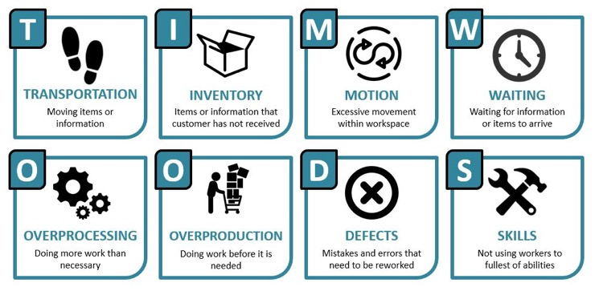
Упражнение с химикалка и хартия:
Използване на акронима TIMWOODS за идентифициране на всеки вид отпадък. Можете ли да помислите за вашия бизнес и да видите къде можете да намалите или премахнете отпадъците за всяка буква от акронима

Slide 57
Почтен метод и точно навреме
Концепцията Lean може да се приложи към хранително-вкусовата промишленост, за да се намалят отпадъците по време на целия процес на обслужване на храните и да се увеличи максимално ефективността. Това може да създаде по-големи печалби и по-високо ниво на удовлетвореност за клиента.
Методът точно навреме (JIT) може да се използва в сектора на хранителните услуги, за да помогне за подобряване на производствените нива и ефективност. Поради високите обороти, свързани със суровините, и определената дата, от която трябва да се използват суровините, те са едни от най-скъпите и разхищавани артикули в индустрията за хранителни услуги.

Slide 58
Верига на доставки навреме
Веригата на доставки навреме е проста концепция: ако сведете до минимум броя на стоките, които се държат на склад. Нетрайните стоки (месо, плодове, млечни продукти) стават част от веригата за доставки на течности и никога не седят дълго време в склад. Това намалява времето между прибиране на реколтата и консумацията, свеждайки до минимум отпадъците и увеличавайки свежестта на всички ястия, които клиентите Ви поръчват.
Но изпълнението на точно навреме верига на доставки не е лесен подвиг. Това изисква координация в минута. Всяка стъпка трябва да бъде синхронизирана: от снабдяване, получаване на поръчки от доставчици, въртене на запасите, обрат (готвене и създаване), до крайна доставка ... обслужване на вашия клиент. Този подход гарантира свежест и намалява отпадъците. Подходът „точно навреме“ работи най-добре с къса верига за доставки на храни.

Slide 59
Обобщение на ползите от късата верига на доставки на храни (КВДХ)
КВДХ - Предпоставката за местните храни свежда до минимум разстоянието между земеделските производители и крайните потребители - хранителните услуги са ключов посредник. По правило местните храни използват по-малко преработка и опаковане, което води до по-свеж, по-здравословен продукт и по -малко отпадъци.Местната храна изгражда жизненост на общността и запазва местните традиции, като същевременно установява местна идентичност чрез уникално чувство за общност. КВДХ помага за установяването на система „Just-in-time“ в рамките на хранителните МСП и може да помогне в борбата с разхищението на храни.

